Slide 1
LND 闪电网络轻节点安装
Windows 版本
https://twitter.com/weixiaoqvq/status/1715085488829423829

Slide 2
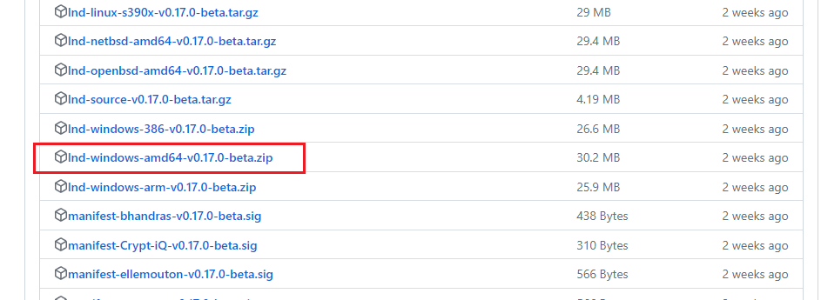
安装 LND
第一步：安装 LND https://github.com/lightningnetwork/lnd/releases… 选择：http://lnd-windows-amd64-v0.17.0-beta.zip

Slide 3

第二步：在解压的lnd文件夹里，右键新建文本，然后用记事本打开，输入下面内容 @echo off lnd --bitcoin.active --bitcoin.mainnet --debuglevel=debug --bitcoin.node=neutrino --feeurl=https://nodes.lightning.computer/fees/v1/btc-fee-estimates.json 然后保存文件，修改文件名称lnd.bat

Slide 4
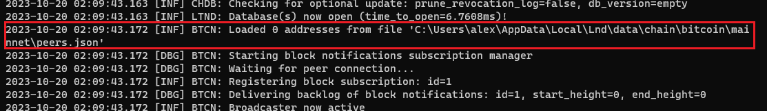
第三步：改peers文件 双击创建好的ind.bat文件，然后会有一次报错，主要是自带的peers文件是空的，你需要替换一个有效的。 https://drive.google.com/file/d/1_cmeH1VNBp6q6VSMhT5A3ZvNyNQrvYUL/view?usp=share_link… 直接保存下载这个文件。

Slide 5
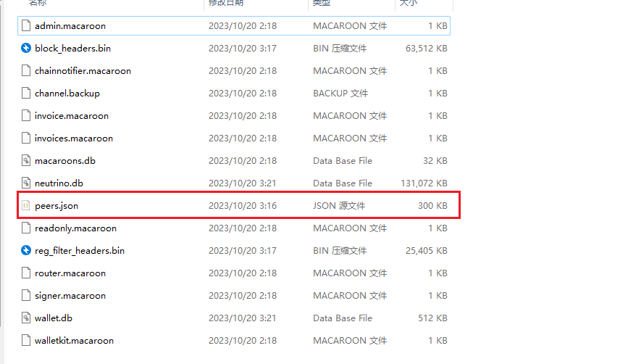
第四步：替换peers文件 你需要找到这个文件目录，并替换里面的peers文件 C:\Users\你的用户名\AppData\Local\Lnd\data\chain\bitcoin\mainnet 比如我这里是alex，你要替换成自己的，然后把新下载的peers文件覆盖原来的。

Slide 6
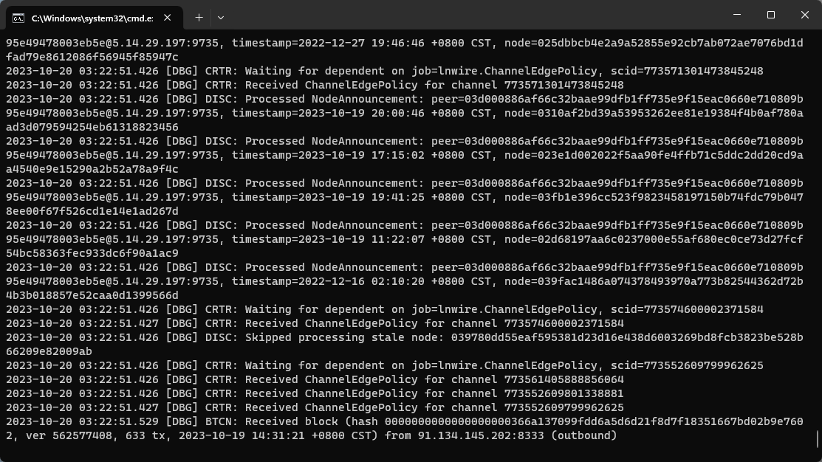
第五步：再次运行lnd.bat
看到成功运行就可以放着不管了。

Slide 7
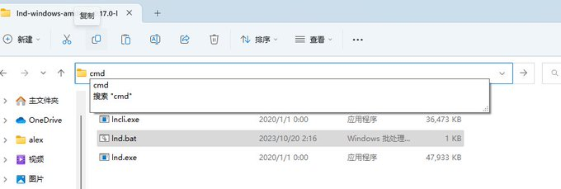
第六步：创建钱包。
在路径栏输入cmd，回车运行。 然后输入 lncli create 然后输入n，然后一路回车，知道看到一堆助记词，自己保存起来就行。

Slide 8
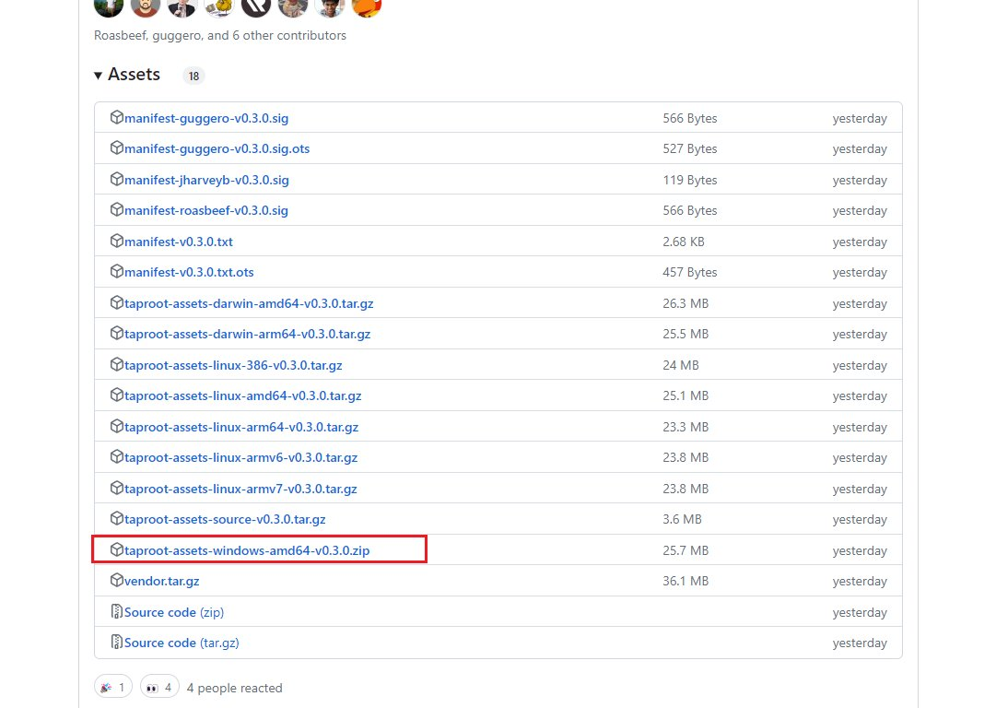
第七步：安装 taproot-assets
https://github.com/lightninglabs/taproot-assets/releases… 下载：…http://taproot-assets-windows-amd64-v0.3.0.zip

Slide 9
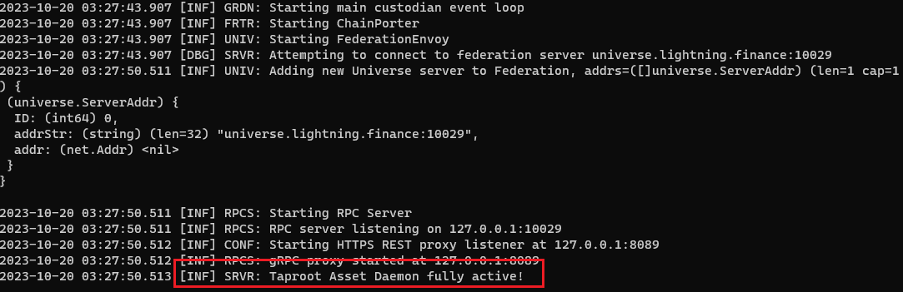
第八步：解压下好的文件，进去先创建一个tapd.bat @echo off tapd --network=mainnet --debuglevel=debug --lnd.host=localhost:10009 然后直接运行，稍等片刻，看到这个提示就成功了。

Slide 10

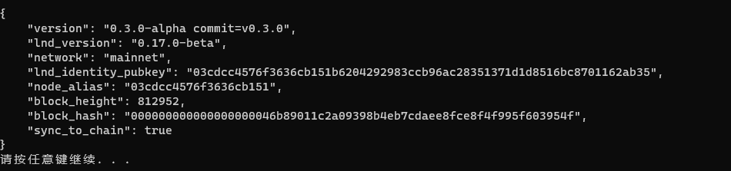
第九步：最后确认
创建文件tapcli.bat @echo off tapcli -n mainnet getinfo pause 然后保存运行，看到这样的结果就没任何问题了。

